Slide 1
10147: Highways
★★★☆☆
題組：Problem Set Archive with Online Judge
題號：10147: Highways
解題者：李泳翰
解題日期：2011年3月21日
題意：政府想要新建一些高速公路連接各城鎮，使得任2個城鎮之間的來往都可以透過高速公路系統。
城鎮按照1到N來編號，並且給你每個城鎮的座標。每條高速公路僅連接2個城鎮。所有的高速公路都是雙向且是直線的，其長度為2城鎮座標的距離。
花費的金錢與新建高速公路的長度成正比。你的任務就是幫助他們找出該在哪些城鎮之間新建高速公路，並且使得花費最低。

Slide 2
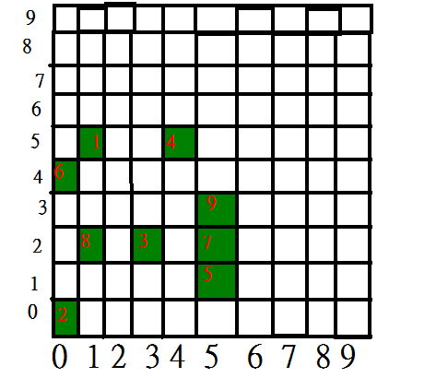
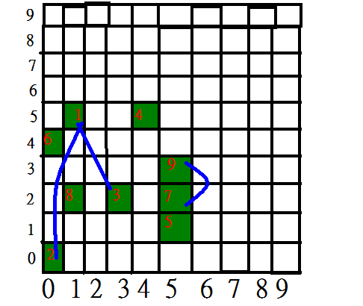
題意範例：
九個城鎮與先蓋好的三個高速公路。
解法：Kruskal’s algorithm
解法範例：

Slide 3
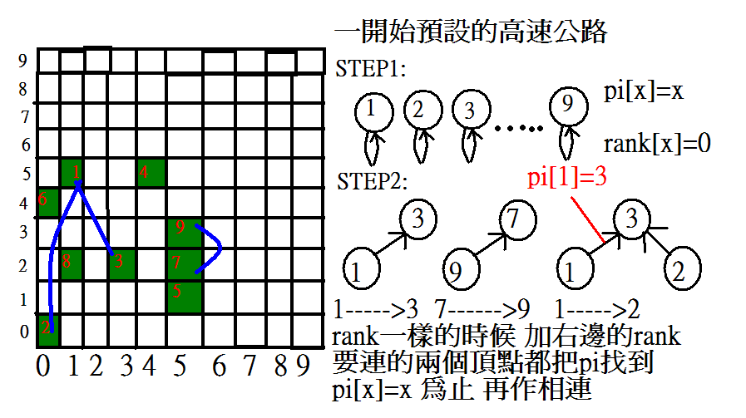

Slide 4
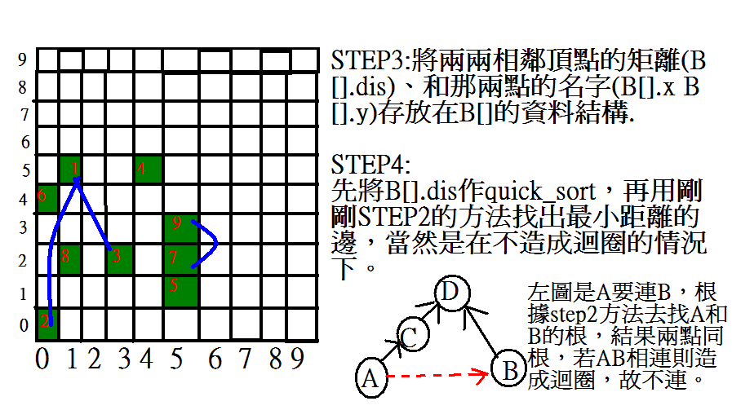

Slide 5

完成圖像這樣

Slide 6
討論：
(1)題目也沒要求印出最小距離，也就不用開根號，還得宣告成double了。
(2)雖然用有向樹的資料結構，不過 為了求出點與點之間的距離還是需要O(n^2)的時間。

